Slide 1
소형 UAV의 충돌 예방을 위한 저고도 교통 제어 방안 연구
2017. 1. 24 – 2017. 2. 7
인하공업전문대학

Slide 2
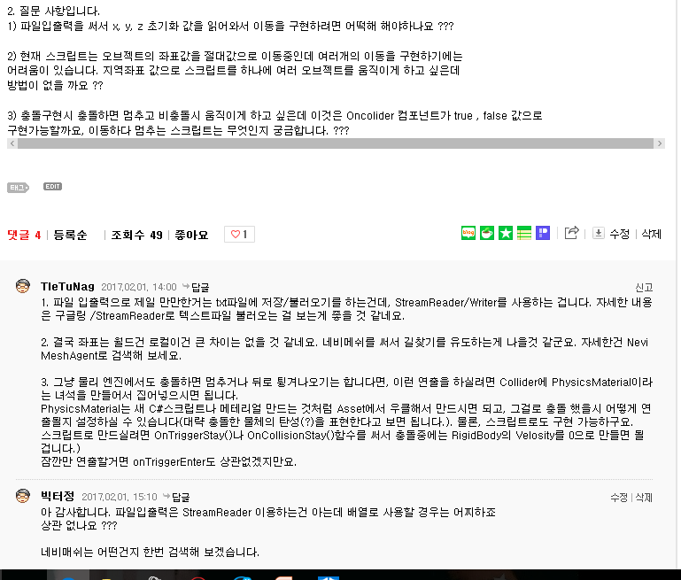

Slide 3
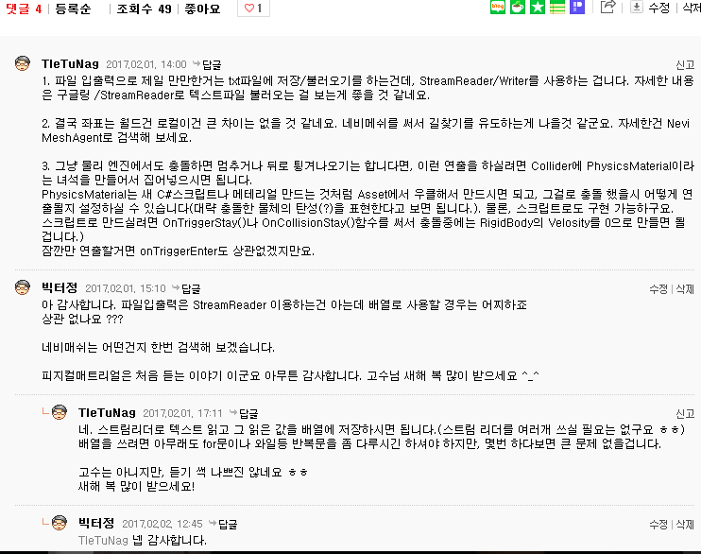

Slide 4
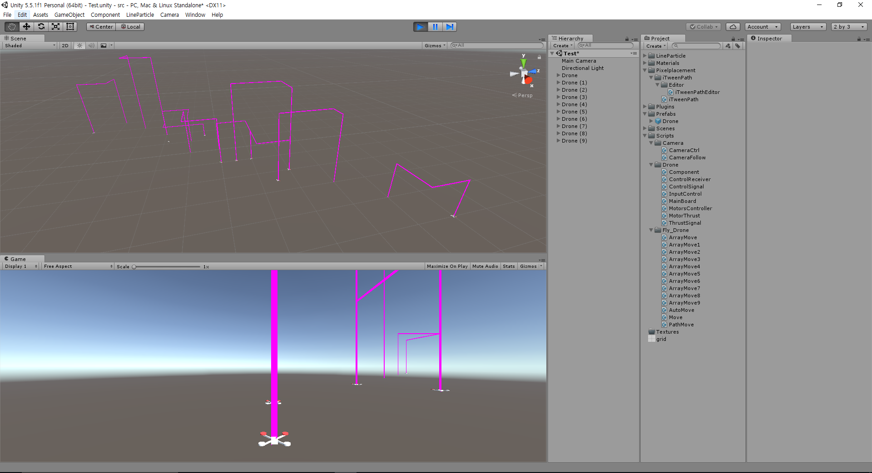
10기 의 드론 비행 모습

Slide 5
using System.Collections;
using System.Collections.Generic;
using UnityEngine;
public class ArrayMove1 : MonoBehaviour
{
private Transform tr;
//private float fAngleY = 0.0f;
private float fSpeed = 2.0f;
private float node = 3;
private float[] arrayX = { 10, 10, 20, 20 };
private float[] arrayY = { 0, 10, 10, 0 };
private float[] arrayZ = { 10, 10, 20, 20 };

Slide 6
// Use this for initialization
void Start()
{
tr = GetComponent<Transform>();
StartCoroutine(StartRutine());
}
/* Update is called once per frame
void Update () {
}
*/
IEnumerator StartRutine()
{
for (int i = 0; i <= node; i++)
{

Slide 7
if (tr.position.x < arrayX[i])
{
while (tr.position.x <= arrayX[i])
{
tr.position += tr.right * fSpeed * Time.deltaTime;
yield return null;
}
}
else if (tr.position.x > arrayX[i])
{
while (tr.position.x >= arrayX[i])
{
tr.position -= tr.right * fSpeed * Time.deltaTime;
yield return null;
}
}

Slide 8
else if (tr.position.x == arrayX[i])
{
yield return null;
}
if (tr.position.y < arrayY[i])
{
while (tr.position.y <= arrayY[i])
{
tr.position += tr.up * fSpeed * Time.deltaTime;
yield return null;
}
}
else if (tr.position.y > arrayY[i])
{
while (tr.position.y >= arrayY[i])
{

Slide 9
tr.position -= tr.up * fSpeed * Time.deltaTime;
yield return null;
}
}
else if (tr.position.y == arrayY[i])
{
yield return null;
}
if (tr.position.z < arrayZ[i])
{
while (tr.position.z <= arrayZ[i])
{
tr.position += tr.forward * fSpeed * Time.deltaTime;
yield return null;
}
}

Slide 10
else if (tr.position.z > arrayZ[i])
{
while (tr.position.z >= arrayZ[i])
{
tr.position -= tr.forward * fSpeed * Time.deltaTime;
yield return null;
}
}
else if (tr.position.z == arrayZ[i])
{
yield return null;
}
}
}
}

Slide 11
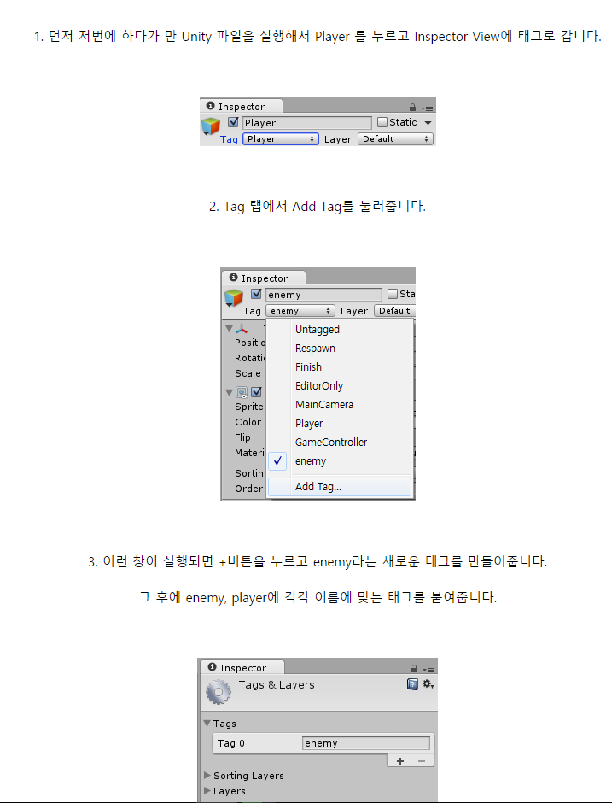

Slide 12
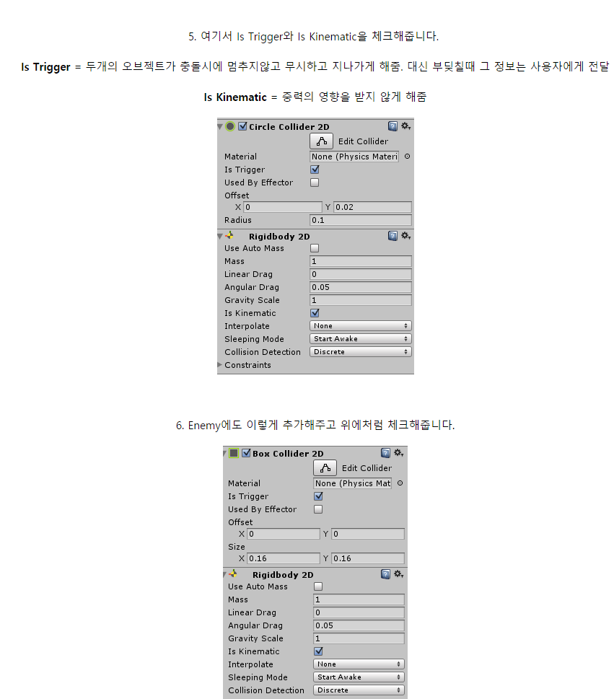

Slide 13
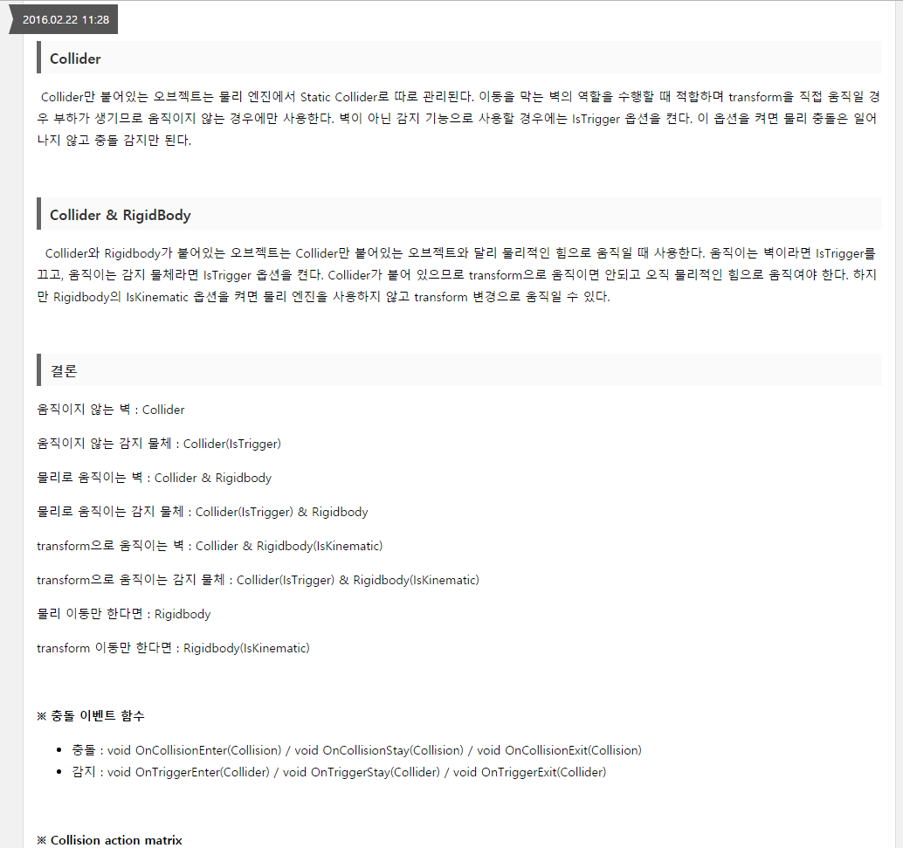

Slide 14
